Slide 1


Sistema de Vigilância
Sanitária do Estado da Bahia
Mariza Eduane Costa Pinheiro
DIRETORA DIVISA/SUVISA/SESAB

Slide 2


Diagnóstico: O ANTES
Insuficiência de metodologias e dados consistentes para ampliar a capacidade operacional e gerencial, conferindo maior domínio sobre o universo de atuação, a gestão do risco sanitário, desempenho, recursos humanos e outros;
Deficiência no cadastro digital dos serviços de saúde e de interesse da saúde, que permita o conhecimento preciso destes estabelecimentos;
Ausência de acompanhamento em tempo real do recurso arrecadado e do potencial arrecadatório;

Slide 3

Diagnóstico: O ANTES
Suscetibilidade de erros humanos;
Ausência de sistema que permitisse a desburocratização no licenciamento sanitário (baseada na RDC-ANVISA 153/2017, 418/2020 e na Lei da Liberdade Econômica);
Procedimentos pouco céleres, com etapas que podem ser eliminadas por meio da transformação digital;
Ausência de um processo fluido e integrado entre os diversos atores do território (setor regulado e equipes de VISA municipais e estaduais);
Repetição de procedimentos em diversos setores da DIVISA e das equipes VISA.

Slide 4
Solução
Sistema da Vigilância Sanitária do Estado da Bahia – SISVISA, objetiva organizar os processos de trabalho da VISA Estadual numa única plataforma com uma visão precisa sobre seu universo de atuação, acesso a cadastro completo do setor regulado, que demonstre a amplitude dos processos regulatórios, promovendo assim as ações necessárias e o devido monitoramento das condições sanitárias.

Slide 5

Plataforma única e integrada
O SISVISA realiza integrações com sistemas informatizados de alguns órgãos públicos, como a RedeSIM, a partir da assinatura de convênio junto à JUCEB, que gerencia um banco de dados que reúne cerca de 95% dos CNPJs dos regulados do Estado da Bahia, além da Secretaria da Administração – Saeb, através do Sistema Eletrônico de Informações – SEI Bahia e da Secretaria Estadual da Fazenda – SEFAZ, para inclusão do módulo de Documento de Arrecadação Estadual – DAE.

Slide 6
Benefícios
Setor Regulado
Desburocratização/ Eliminação da duplicidade de exigências;
Linearidade do processo de legalização de empresas, sob a perspectiva do usuário;
disponibilização de forma eletrônica, de informações, orientações e instrumentos que agilizam o processo para obtenção do licenciamento sanitário;
Estímulo à regularização
População Geral
Participação Social
Transparência
Consciência sanitária

Slide 7
Benefícios
Administração Pública
Leitura precisa e em tempo real do universo de atuação;
Decisões baseadas em evidências, com intervenções precisas nos problemas sanitários;
Ampliação da capacidade de gestão do Sistema Estadual: racionalização, simplificação e harmonização de procedimentos relativos ao licenciamento. Eliminação de retrabalho;
Monitoramento mais efetivo do riscos e danos à saúde da população;
Equilíbrio arrecadatório (renúncia fiscal);
Credibilidade e reconhecimento social

Slide 8



Oportunidades
O contrato que rege o SISVISA-serviço de tecnologia permite que o sistema seja continuamente atualizado e adaptado às particularidades da Divisa e do Sistema Estadual de Vigilância Sanitária .
Ao longo desse processo de implantação e ampliação do SISVISA, haverá condições de captar as necessidades, anseios e expectativas da gestão e demais equipes de VISA’s, além do setor regulado.

Slide 9

SISVISA... Mais que um sistema...
Porque quando a gente trata de transformação digital, os equipamentos e softwares não são o cerne da coisa, mas sim as pessoas e os processos... No final das contas... O sistema é um meio pelo qual profissionais conseguem encontrar recursos para proteger a saúde e a vida de tantas outras pessoas.

Slide 10




Slide 11

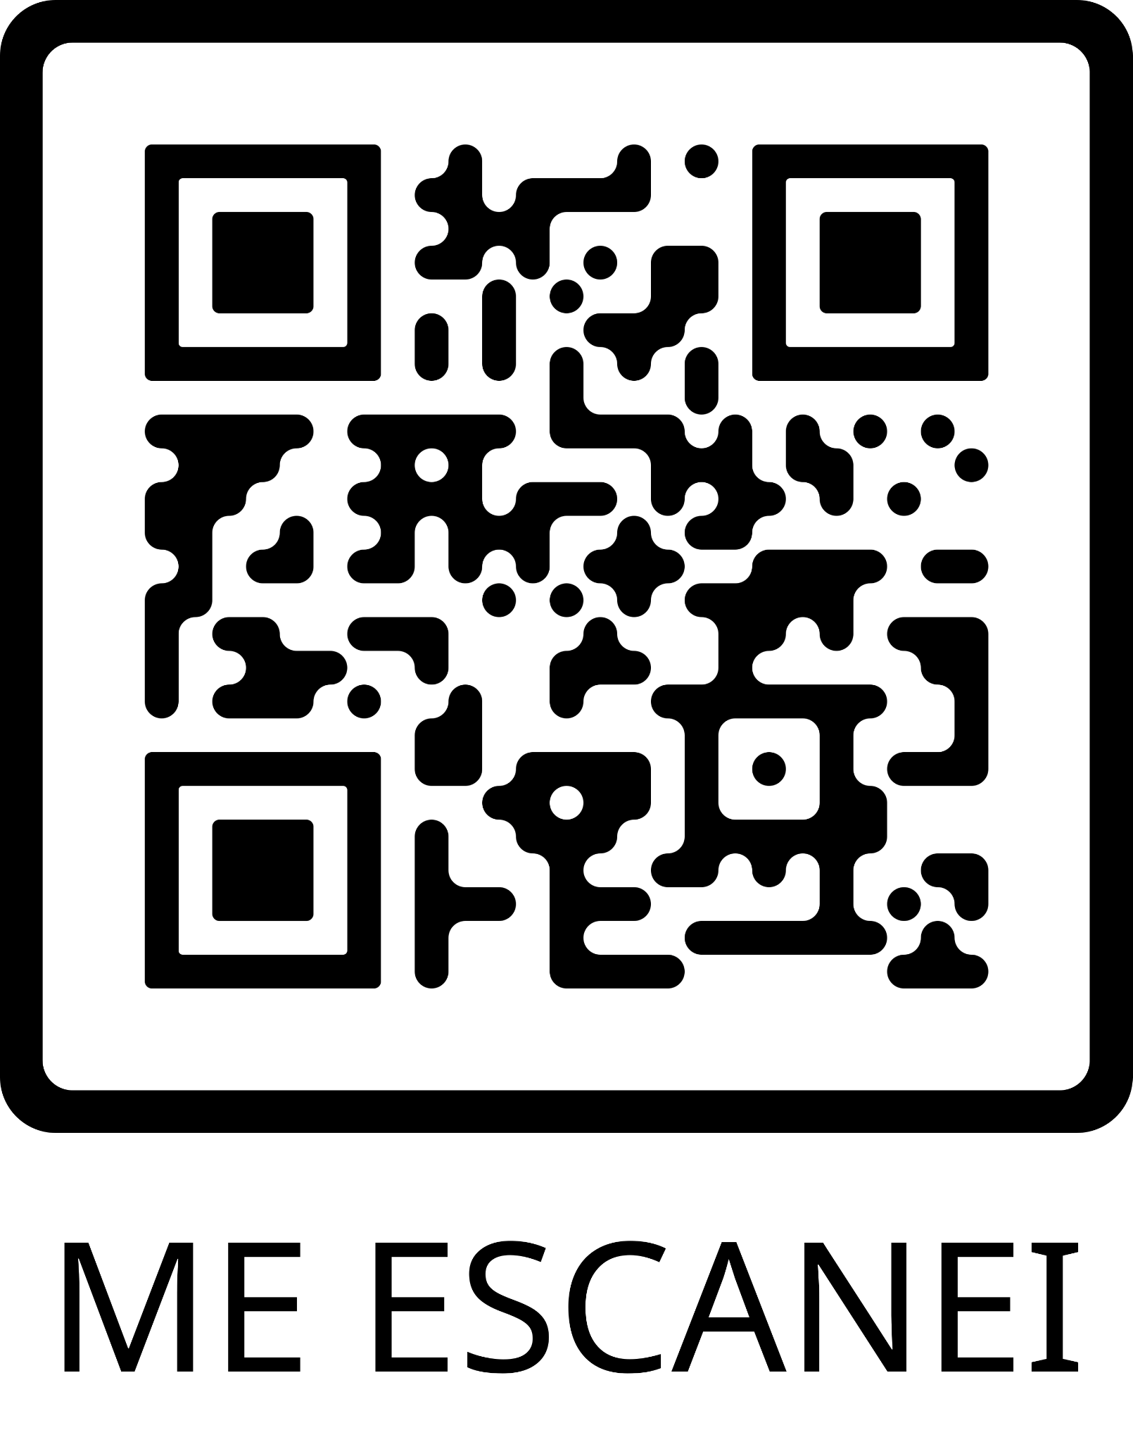

Perguntas e
respostas
https://www.saude.ba.gov.br/sisvisa/sisvisa-perguntas-e-respostas/

